Slide 1
A good translation reconstructs the cultural context of the original.
By
Narawadee Omani 560110041
Panrawee Jearananthana 560110054
Thai – English / English – Thai

Slide 2
Outline of presentation
Definition of translation
Criteria for a good translation
Culture and translation
Process of Translation
The use of cultural substitution to reconstruct the cultural context of the original.

Slide 3
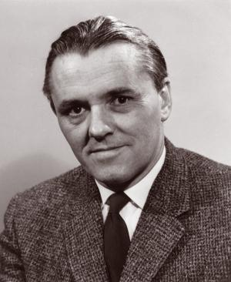
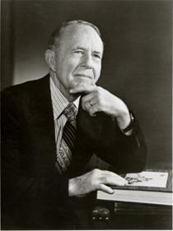
Definition of translation
“The replacement of textual material in one language (source language) by equivalent textual material in another language (target language).” ( Catford , 1965)
“Translate is to duplicate the target language to the most equivalent nature of the source text, firstly in terms of meaning and secondly in terms of style.” (Nida and Taber, 1969)

Slide 4
Criteria for a good translation
A good translation is one that carries all the ideas of the original as well as its structural and cultural features.
Massoud (1988) sets criteria for a good translation as follows:
1. A good translation is easily understood.
2. A good translation is fluent and smooth.
3. A good translation is idiomatic.

Slide 5
4. A good translation conveys, to some extent, the literary subtleties of the original.
5. A good translation distinguishes between the metaphorical and the literal.
6. A good translation reconstructs the cultural context of the original.

Slide 6
7. A good translation makes explicit what is implicit in abbreviations, and in allusions to sayings, songs, and nursery rhymes.
8. A good translation will convey, as much as possible, the meaning of the original text.

Slide 7
Culture and Translation
Monireh Akrabi (2013), a professor of Islamic Azad University, stated in his journal The Role of Culture in Translation about how culture is related to translation.
“a good translator should be familiar with the culture, customs, and social settings of the source and target language speakers.”
Culture
Translation

Slide 8
Culture and Translation
According to Hervey & Higgins’s cultural transposition (2002), they set a scale of degrees of cultural translation which are ranked from the least cultural adaptation (mostly based on source culture) to the most cultural adaptation (mostly based on target culture).
Exoticism< Calque< Cultural Borrowing
< Communicative Translation< Cultural transplantation

Slide 9
Culture and Translation
1. Exoticism carrying cultural features and grammar of SL to TL.
2. Calque including TL words but in SL structure
3. Cultural Borrowing transferring the ST expression word-for-word into the TT
4. Communicative Translation substituting SL word with an existing concept in target culture
5. Cultural Transplantation writing the whole text in target culture

Slide 10
The process of Translation
Nida and Taber (1969) introduced three stages in the process of translation

Slide 11
“ A translator has to consider not only the two languages but also the two cultures.”
(Larson, 1984)

Slide 12

The use of cultural substitution to reconstruct the cultural context of the original.

Slide 13


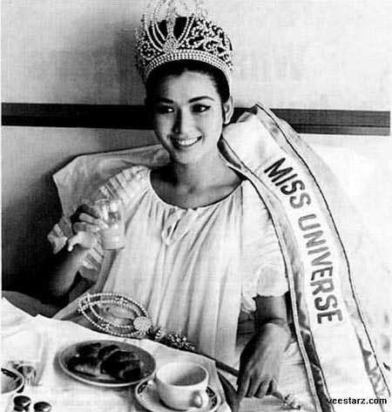
People
A good translation reconstructed the cultural context of the original
Example
ST: Here comes our Casanova!
TT: พ่อขุนแผนของเรามาแล้ว
ST: What a beauty queen!
TT: สวยยังกะอาภัสราเชียวนะ
การแปลสิ่งทดแทนทางวัฒนธรรมจากภาษาอังกฤษเป็นภาษาไทย

Slide 14
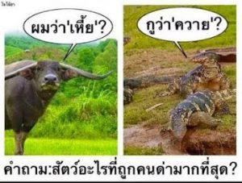
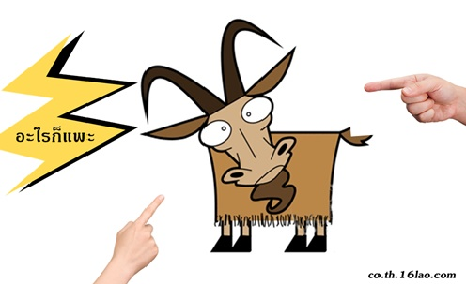
Animals
A good translation reconstructed the cultural context of the original
Example
ST: What a turkey!
TT: ทําไมโง่เป็นควายยังงี้วะ
ST: So you’ve became the sheep
TT: ในที่สุดแกก็ตกเป็นแพะรับบาป
การแปลสิ่งทดแทนทางวัฒนธรรมจากภาษาอังกฤษเป็นภาษาไทย

Slide 15

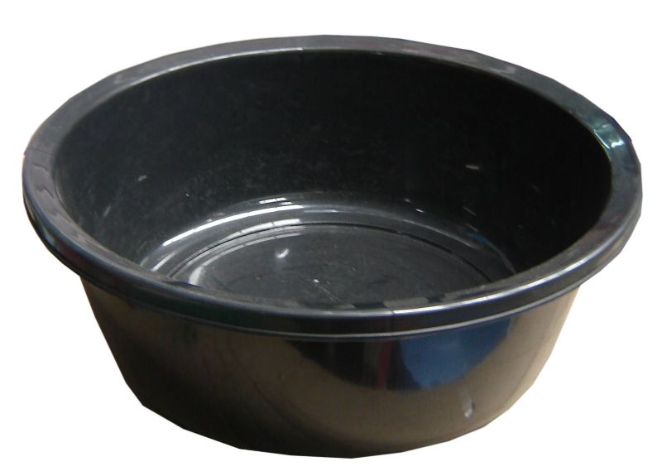
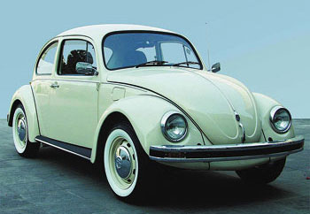
Objects
A good translation reconstructed the cultural context of the original
Example
ST: Clearing away basins and bloody
sheets.
TT: เก็บกะละมังและผ้าเปื้อนเลือด
ST: The brand new Volkswagen Beatle
TT: รถโฟล์คเต่าคันใหม่เอี่ยม
การแปลสิ่งทดแทนทางวัฒนธรรมจากภาษาอังกฤษเป็นภาษาไทย

Slide 16
A good translation reconstructed the cultural context of the original
Example Religion and beliefs
ST | TL
Dear Lord | สิ่งศักดิ์สิทธิ์ทั้งหลาย
good V.S evil | ธรรมะกับอธรรม
guardian angel | พระภูมิเจ้าที่
destiny | เวรกรรม
Sunday | วันพระ
go to church | ไปวัดฟังเทศน์ฟังธรรม
TT
การแปลสิ่งทดแทนทางวัฒนธรรมจากภาษาอังกฤษเป็นภาษาไทย

Slide 17
A good translation reconstructed the cultural context of the original
Example
น้ำตาเม็ดโตๆ ก็ร่วงจากนัยน์ตาของคุณเชย และไหลลงมาถูกแขนของพลอยหลายเม็ด "โธ่แม่พลอย" คุณเชยพูดเสียงเครือ "แม่พลอยไปเสียแล้วฉันจะเล่นกับใครล่ะ แม่พลอยอย่าลืมฉันนะ" คุณเชยพูดซ้ำๆ อยู่หลายหน
Big tears rolled out of Khun Cheui’s eyes when she saw her nod and several of them fell on Phloi’s arm. ‘Oh dear, Mae Phloi!’ she said in a shaky voice. ‘Who am I to play with when you’re gone? You won’t forget me, will you?’ She kept repeating those words.
สี่แผ่นดิน

Slide 18
A good translation reconstructed the cultural context of the original
Example
“กินอะไรกันก่อนเถิดพลอย แม่ก็หิวเหมือนกัน อยู่ที่นี่ไม่ต้องกลัวใครเขามาดูถูกหรอก ต้องถือเสียว่า ที่นี่เป็นบ้านของแม่ ดีกว่าบ้านฟากโน้นเป็นไหนๆ” แล้วแม่ก็เปิดชามฝาสองใบนั้นขึ้นดู “แหม! ดีจริง ไม่ได้กินมาเสียนาน”
‘Eat something first, Phloi. I’m hungry too. Here we don’t have to be afraid someone will look down on us. Just think that this is home, and a better one than the one over there.’ Then Mother opened the two bowls to have a look. ‘Golly! I haven’t had those in years.’
สี่แผ่นดิน

Slide 19
A good translation reconstructed the cultural context of the original
Example
ชามใบหนึ่งนั้นใส่ไข่แมงดาทะเล ซึ่งพลอยเคยเห็นแต่เขาแกงคั่วสับปะรดและชามอีกใบหนึ่งนั้น ใส่กุ้งตะเข็บ
one bowl contained horseshoe crab roe, which she had only seen served in pineapple sautéed curry, and the other small flat shrimps…
สี่แผ่นดิน

Slide 20
A good translation reconstructed the cultural context of the original
Example
George: Oh god, please help me
Sarah: Hold your calm!
สมชาย: พระพุทธ พระธรรม พระสงฆ์ช่วยลูกด้วยเถิด
สมศรี: ท่องนะโมไว้!
Adapted from รศ.ดร.พัชรี โภคาสัมฤทธิ์ (2013)
จาก การแปลสิ่งทดแทนทางวัฒนธรรมจากภาษาอังกฤษเป็นภาษาไทย

Slide 21

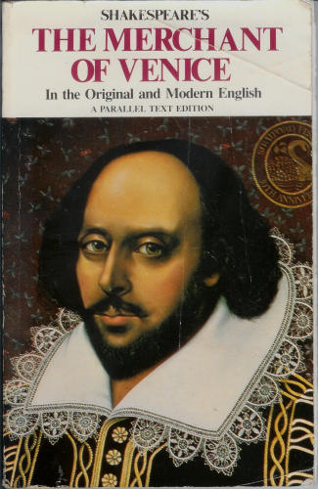
A good translation reconstructed the cultural context of the original
Example
The quality of mercy is not strain'd,
It droppeth as the gentle rain from heaven
อันว่าความกรุณาปรานี จะมีใครบังคับก็หาไม่
หลั่งมาเองเหมือนฝนอันชื่นใจ จากฟากฟ้าสุราลัยสู่แดนดิน
เวนิสวาณิช พระบาทสมเด็จพระมงกุฎเกล้าเจ้าอยู่หัว

Slide 22
A good translation reconstructed the cultural context of the original
Example
…เมื่อโอกพรรษากรานกฐินเดือนณึ่งจึ่งแล้ว เมื่อกรานกฐิน มีพนมเบี้ย มีพนมหมาก มีพนมดอกไม้ มีหมอนนั่งหมอนโนน…
หลักศิลาจารึกพ่อขุนรามคำแหงหลักที่ 1 ด้านที่ 2
When the rainy season is concluded, they celebrate Kathina ceremonies, the processions to throw presents to the priests during one month, and then it is finished. To solemnize this festival, they contribute heaps of cowries ; they collect the fruits of areca ; they bring flowers ; they bring cushions ; they will reap the fruits of meritorious rewards. Those who present cushions will sleep on costly canopy couches
(Bastian, 1864; Terwiel 2010)

Slide 23
A good translation reconstructed the cultural context of the original
Example
เบื้องตะวันตกเมืองสุโขทัยนี้มีอรัญญิก พ่อขุนรามคำแหงกระทำโอยทานแก่มหาเถรสังฆราชปราชญ์เรียนจบปีฎกไตร หลวกกว่าปู่ครูในเมืองนี้ทุกคน
หลักศิลาจารึกพ่อขุนรามคำแหงหลักที่ 1 ด้านที่ 2
To the west of the town of Sukhotay there is a jungle-monastery (of hermits). The father-benefactor Ramkhamhaeng bestows alms on the high priest (Maha-thero or the great Thero). Amongst the aged teachers there is a learned one, who has read through the Pidok in all its three parts. He is the head of the tribe of savans
(Bastian, 1864)
อรัญญิก=วัดป่า โอยทาน=ทำทาน หลวก=ฉลาดหลักแหลม

Slide 24


